Slide 1
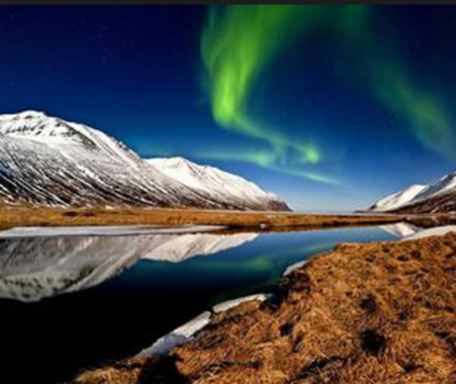
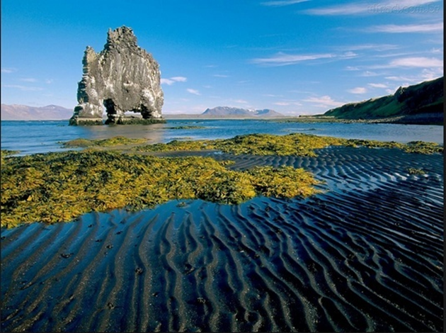
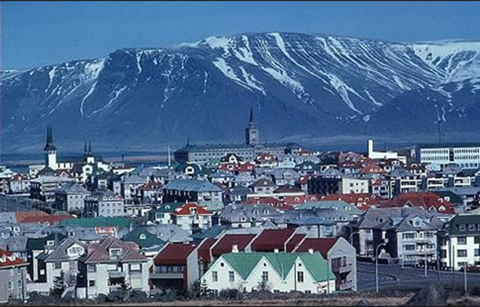
Lgn 0479/ Genética e questões Socioambientais Continuação Vikings – IslÂNDIA E vINLÂNDIA
Aula 11
(MATERIAL ADAPTADO A PARTIR DE ANOS ANTERIORES E ATUALIZADO)
Piracicaba/ 2018

Slide 2
IsLândia (iceland)
Quando os vikings chegaram, os vulcões e fontes termais lhes eram completamente estranhos, mas o restante da paisagem parecia familiar e estimulante – quase todas as plantas e aves pertenciam a espécies européias conhecidas.
As terras baixas eram cobertas por florestas de bétulas e salgueiros que foram prontamente erradicados para a criação de pastagens.
Nesses locais desmatados, em áreas sem árvores como pântanos e acima da linha das flores, acreditaram ter encontrado pastos ideais para seus rebanhos.

Slide 4
Islândia (iceland)
Desde que teve início a colonização humana, a maior parte da vegetação original foi destruída e quase a metade do solo original foi erodido e arrastado para o mar.
Como resultado a maior parte das áreas que eram verdes à chegada dos vikings, hoje são desertos marrons sem vida, sem prédios, sem estradas, sem sinal de gente.
Ecologicamente é o país mais castigado da Europa
Campo de treinamento para astronautas da NASA

Slide 5
IsLândia
Os vulcões, o frio, a água e o vento – tornaram a Islândia extremamente suscetível à erosão.
Área de colisão de placas continentais: uma erupção a cada 10 ou 20 anos.
As fontes de água quente são tão numerosas que a maior parte do país aquece suas casas não com a queima de combustível fóssil mas com calor vulcânico canalizado – inclusive a capital Reikjavik.

Slide 6
Islândia
Frio: Altitude – mais de 2000m; abaixo do Círculo Ártico: calotas de gelo na maior parte do interior da ilha.
Há rios que inundam periodicamente e super enchentes ocasionais quando uma barragem natural de lava ou de gelo ao longo de um lago cede ou uma erupção vulcânica sob o gelo, subitamente derrete-o.

Slide 7
vÍDEOS
links:
https://www.youtube.com/watch?v=ciRAXPKRVVI
Top 7 INCREDIBLE Places in ICELAND you WON'T BELIEVE EXIST
(10:53)

Slide 8
Islândia
Em alguns lugares o solo tinha uma espessura de até 15m, era fértil.
A corrente do Golfo tornou o clima das terras baixas ameno o bastante em alguns anos para que se cultivasse cevada no sul.
Os lagos, rios e mares ao redor continham peixes, aves marinhas e patos, focas e morsas – nunca caçados anteriormente, sem medo dos humanos.

Slide 9
IsLândia
Mas a aparente semelhança da Islândia com o sudoeste da Noruega e com a Inglaterra era enganadora:
a localização mais ao norte, clima mais frio e estação de crescimento mais curta – agricultura mais marginal.
final da Idade Média – o clima se tornou mais frio, desistiram das plantações para se tornarem somente pastores.
as cinzas espalhadas periodicamente sobre amplas áreas pelas erupções vulcânicas envenenava a forragem do gado.

Slide 10
Islândia Fome de animais e seres humanos - (783 d.C. – 1/5 da população morreu de fome)
Diferenças entre os solos frágeis e não familiares da Islândia e os solos robustos e familiares da Noruega e da Inglaterra:
os solos da Islândia se formam muito mais lentamente e erodem muito mais rapidamente.
as cinzas depositadas em solo sem cobertura são levadas, além da erosão pelo vento e chuvas e inundações e o crescimento vegetal é lento devido ao clima frio.
As colônias de morsas em reprodução foram rapidamente exterminadas, assim como aves marinhas que lá nidificavam, seguindo-se o aumento da caça às focas.
A principal fonte de proteína selvagem eram os peixes, salmão e trutas em lagos e rios e no litoral, bacalhau e hadoque – cruciais na pequena Idade do Gelo e para a sobrevivência hoje.

Slide 11
IsLândia
No início da colonização:
¼ da ilha era de florestas – derrubadas:
para criar pastagens
para obter lenha, madeira de construção e carvão
80% derrubadas em alguma décadas
hoje apenas 1% da área da Islândia é florestada
Ovelhas e porcos originalmente presentes dificultaram a regeneração das árvores. Hoje – pequenos grupos de árvores estão cercados para serem protegidos das ovelhas
Terras altas acima das florestas - planas e férteis, com pastos naturais – mais frias e mais secas – mais frágeis e suscetíveis à erosão
Desertos foram criados pelos humanos ou pelas ovelhas

Slide 12
Islândia
Os colonos vikings não tinham como saber que os solos da Islândia eram muito mais frágeis do que estavam acostumados
Viram-se em um ambiente aparentemente luxuriante mas frágil e não estavam previamente preparados para conservá-lo!
Quando se deram conta do que estava acontecendo assumiram ações corretivas:
pararam de desperdiçar madeira
pararam de criar porcos e cabras (ecologicamente daninhos)
abandonaram a maior parte das terras altas
grupos de fazendeiros se uniram para tomar decisões protetoras contra a erosão
Ex: quando levar ovelhas para pastos comunitários e o número máximo dessas que o pasto poderia suportar – bem como as cotas de ovelhas para cada criador

Slide 13
Islândia
Essa tomada de decisão é flexível e sensata, mas também conservadora:
O governo da Dinamarca, desde 1397, não conseguia introduzir inovações (cultivo de grãos, redes de pesca melhores, pesca em barcos com convés e não abertos, salga de peixe para exportação, indústria de cordas, curtume, mineração de enxofre para exportação).
Devido à sua história os islandeses concluíram que não importa a mudança que tentassem fazer, era muito mais provável tornarem as coisas piores que melhores.

Slide 14
Islândia
Nos primeiros anos da colonização as pessoas empobreceram
O sistema social funcionou embora muitos morressem de fome
As experiências acabaram em desastres cujas provas estão em toda parte:
terras altas com paisagens lunares
antigas fazendas abandonadas
áreas erodidas
Concluíram que aquele não é um país onde se possa desfrutar do luxo de fazer experiências.
“Vivemos em uma terra frágil, sabemos que nossos meios permitem que ao menos alguns de nós sobrevivam - não nos peçam para mudar”

Slide 15
Islândia:
História de 870 em diante:
Até o séc. XII
1397 dC
- Unificação entre Dinamar-ca, Suécia e Noruega (casa-mentos reais).
-Islândia se auto-governou por vários séculos.
-Os islandeses convidaram o rei da Noruega para governá-los.
-No século XII lutas entre as 5 principais famílias resultaram em muitas mortes e na queima de fazendas.
1262 dC
-Um rei distante seria menos perigoso para eles que lutas entre os chefes locais.
Tornou-se plenamente independente da Dinamarca.
1944 dC
Semi-independente.
1904 dC

Slide 16
Islândia
Atualmente:
Mantém-se graças à sua abundância de peixes, energia geotérmica e energia hidrelétrica tirada de seus rios
Aliviada a necessidade de conseguir madeira para fazer navios (hoje de metal), o antigo país mais pobre da Europa se tornou um dos países mais ricos do mundo em renda per capita, uma grande história de “sucesso” para equilibrar os colapsos já descritos!
Frase imortal islandesa:
“Depois que tudo tiver sido dito e feito, a vida é antes de tudo e principalmente feita de peixe salgado!”

Slide 17
Islândia
Colonização
aspectos positivos:
. não havia habitantes anteriores
. a distância permitia o comércio
. a exportação de peixe seco permitiu a sobrevivência da Islândia após 1300
importações principais:
. Madeira
. Ferro
. Cerâmica
aspectos negativos:
. pior potencial de produção de alimentos depois da Groelândia

Slide 18
Islândia
Exportações de lã dominaram a economia por diversos séculos
Maior problema:
. Fragilidade ambiental, o solo mais frágil e a vegetação mais frágil, depois da Groelândia.
. Tiveram problemas ambientais, exacerbados pela pequena idade do gelo.
Eliminaram porcos e cabras e diminuíram as vacas, cuidaram melhor do solo adquirindo visão conservadora, não assumindo riscos.

Slide 19
Islândia - Atualmente
Criaram um departamento do governo com a missão de:
. preservar o solo
. promover o reflorestamento
. reconstituir a vegetação no interior
. controlar as taxas de lotação na criação de ovelhas
Muitos estudos de povoados medievais e padrões de erosão estão agora em curso
. os efeitos da erosão que começou há 1300 anos são óbvios
O passado é claramente onipresente e procuram aprender com ele

Slide 20
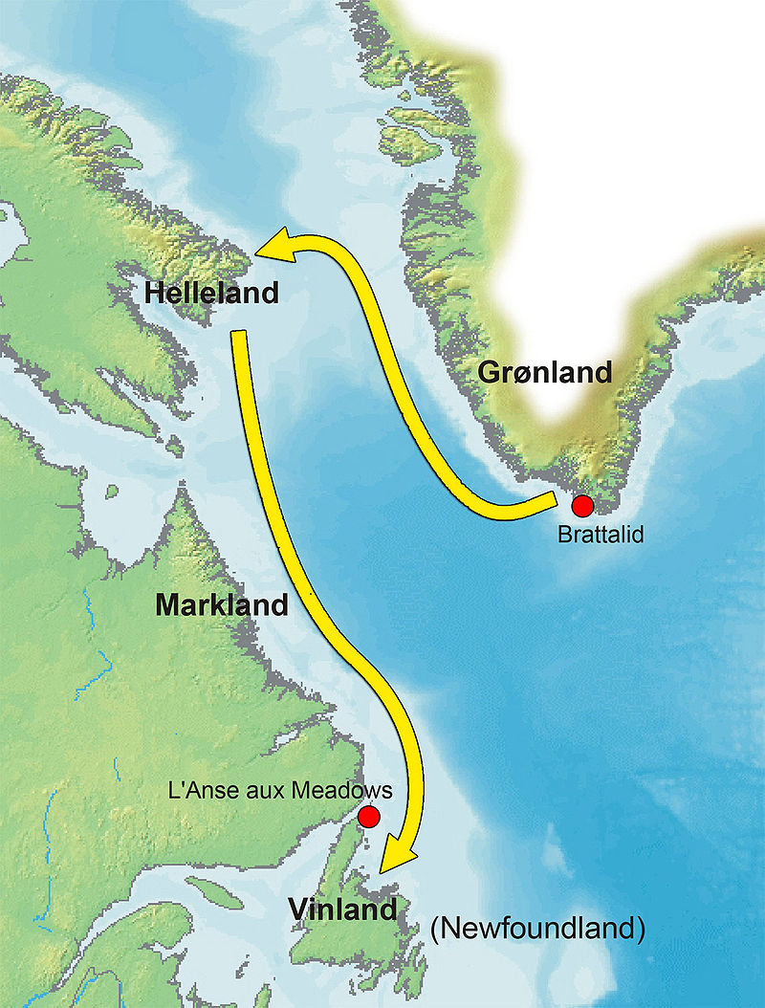
Vinlândia (vinland)
Mais remota colônia do Atlântico Norte
Primeiro esforço europeu para colonizar a América (quase 500 anos antes de Colombo)
Todos os barcos vikings que vieram para a América, distante milhares de km da Noruega, pelo Atlântico Norte, partiram de sua colônia mais a oeste, a Groelândia
mesmo assim muito longe para os padrões vikings
1600 km dos principais acampamentos na Terra Nova por viagem direta.
Por Finn Bjørklid - My own drawing, CC BY-SA 2.5, https://commons.wikimedia.org/w/index.php?curid=1406517

Slide 21
Vinlândia

Slide 22
vinlândia
Era preciso uma viagem de 3200 km e quase seis semanas pela rota ao longo do litoral por medida de segurança em face de suas limitações com navegadores e permaneciam o inverno acampados na Terra Nova para explorarem o novo continente no próximo verão.
O estreito de Davis separa a Groelândia da América do Norte, os vikings cruzavam o estreito e depois desciam para o sul, mantendo assim terra sempre a vista.

Slide 23
vinlândia
Descobertas arqueológicas comprovaram a presença viking na Terra Nova; ±1000 d.C. :
Leifsbudir - restos de 8 edificações, com salões residenciais grandes para abrigar 80 pessoas, uma forja para processar ferro do pântano, uma carpintaria, e nenhuma casa de fazenda ou implementos agrícolas.
O local seria um campo-base para se passar o inverno e de onde sair em explorações no verão – os recursos de interesse viking estavam na área denominada Vinlândia.

Slide 24
vinlândia
Rica em recursos valiosos que não existiam na Groelândia
Clima relativamente ameno, latitude bem mais baixa
Estações de crescimento bem mais longas que a Groelândia
relva alta e invernos amenos, possibilitando ao gado nórdico pastar ao ar livre durante o inverno evitando os esforços de se armazenar forragens para alimentá-los nos estábulos durante o inverno
Florestas com boa madeira em toda parte
Salmões de rios e de lagos
um dos pontos de pesca mais pródigos do mundo com salmões maiores que qualquer um já visto na Groelândia
Caça de veados, renas, aves e seus ovos

Slide 25
Vinlândia
As viagens foram interrompidas e o acampamento abandonado.
Os nórdicos nada deixaram de valor – evacuação definitiva e planejada.
América do Norte – de longe a maior e mais valiosa terra descoberta pelos nórdicos.
Por que os nórdicos desistiram da Vinlândia, terra da fartura?

Slide 26
vinlândia
As sagas descritas oferecem uma resposta simples:
a grande população de índios hostis - com quem os vikings não estabeleceram boas relações.
A colônia da Vinlândia falhou porque a colônia da Groelândia era muito pequena para apoiá-la:
. longe demais tanto da Europa quanto da Vinlândia
. possuía poucos barcos
. não podia tentar grandes frotas de exploração
. uma ou duas tripulações de groelandeses não podiam enfrentar e vencer hordas de índios da Nova Escócia e do golfo de São Lourenço.

Slide 27
vinlândia
A Groelândia Nórdica sobreviveu muito mais tempo do que a Vinlândia Nórdica:
. porque estava mais perto da Noruega
. porque os nativos hostis não apareceram nos primeiros séculos de ocupação.
Mas compartilhava de modo menos extremo os problemas gêmeos da Vinlândia:
. isolamento e incapacidade nórdica de estabelecer boas relações com os nativos americanos

Slide 28
vinlândia
Não fosse pelos nativos americanos:
os groelandeses teriam sobrevivido aos seus problemas ecológicos e a colônia da Vinlândia poderia ter sobrevivido
os nórdicos teriam se espalhado pela América do Norte depois de 1000 d.C. ...
o idioma local hoje seria baseado no nórdico antigo como é o islandês moderno ou o idioma faroense, em vez do inglês

Slide 29
Vídeos Links:
https://www.youtube.com/watch?v=vDIpeYjZFCg
Vikings In North America
https://www.youtube.com/watch?v=gWhYKXIzmd8
What if the Vikings had stayed in North America? | Alternate Afterthought
https://www.youtube.com/watch?v=IESYMFtLIis
Jared Diamond em por que as sociedades entram em colapso

Slide 30
Discussão sobre os textos distribuídos na aula 09
http://www.scielo.br/scielo.php?script=sci_arttext&pid=S0303-76572017001000201&lang=pt

